Slide 1
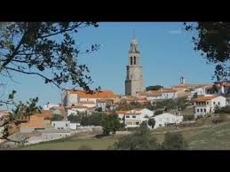
EL GUIJO

Slide 2
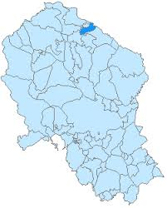
GEOGRAFÍA
El Guijo es un municipio español de la provincia de Córdoba, Andalucía, sobre un terreno de origen volcánico. En el año 2016 contaba con 365 habitantes. Su extensión superficial es de 67,28 km² y tiene una densidad de 5,43 hab/km². Se encuentra situado en la comarca del Valle de los Pedroches, a una altitud de 567 metros y a 100 kilómetros de la capital.

Slide 3
GEOGRAFÍA
VALLE DE LOS PEDROCHES
CÓRDOBA
MUNICIPIOS DEL VALLE

Slide 4
HISTORIA
ESCUDO DE EL GUIJO
El municipio tiene como símbolo característico que lo diferencia de otras poblaciones de la comarca, las armas de los antiguos señores de los Marqueses de la Guardia, que son: escudo partido, el primero de oro con tres franjas en azur (Messía), el segundo de gules con castillo de oro (Carrillo), y bordadura de dos órdenes con jaquetes azules y blancos (Toledo).

Slide 5
HISTORIA
Fue en el siglo XIV cuando El Guijo surgió como aldea de Pedroche, que entonces rezaba como capital del valle. A partir de la reconquista, pasa a depender de la jurisdicción de Córdoba, hasta 1492, en que los Reyes Católicos rigieron unas ordenanzas para el Valle de los Pedroches.
A finales del siglo XVI todos los pueblos del valle pasan a depender del marqués del Carpio y esta situación durará dos siglos. En 1747 las villas del Valle de Los Pedroches son incorporados a la corona.
Ha sido villa del señorío de Santa Eufemia durante toda la edad moderna y fue el centro de recaudación del derecho de pasto.

Slide 6
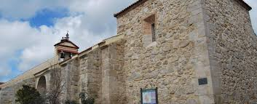
MONUMENTOS
Parroquia de Santa Ana
Alberga entre sus muros una interesante Virgen Dolorosa del Siglo XVIII.

Slide 7
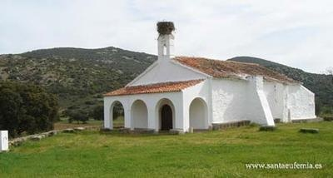
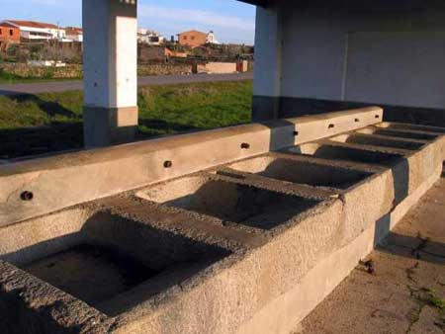
MONUMENTOS Y LUGARES DE INTERÉS
Ermita de la Virgen de las Cruces
Yacimiento Arqueológico de Majadaiglesia
Antiguos lavaderos públicos

Slide 8
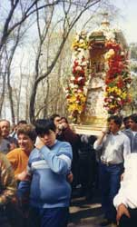
TRADICIONES Y FIESTAS POPULARES
Candelaria
La fecha de celebración es el 2 de febrero. Se hacen fogatas en las plazas y calles de la localidad con leña de encina, tomillo e hinojo, recogidos en las fincas por niños y mayores.
Romería de la Virgen de las Cruces
Se celebra el Domingo de Resurrección. Según la tradición, la imagen se encontró en un pozo con forma de cruz, que se halla en la sacristía de la ermita, utilizado en la antiguedad como baptisterio, de ahí su nombre.

Slide 9
San Pedro
El 29 de junio es la festividad de San Pedro, un día en el que la tradición es quemar las muñecas que los grupos de vecinos, asociaciones y grupos de niños hacen con una estructura de metal, trapos y cartón.

Slide 10
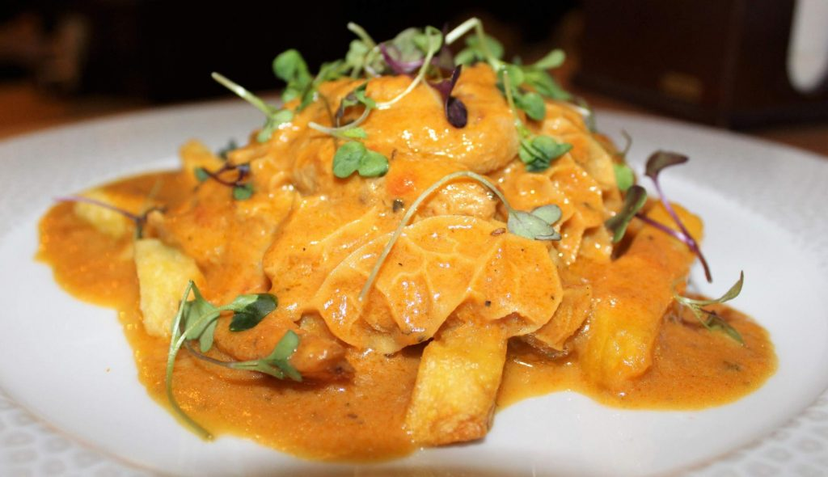
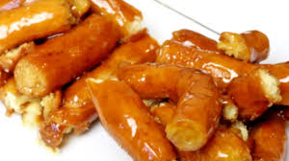
GASTRONOMÍA
CALLOS DE IBÉRICO
PIÑONATE

Slide 11
curiosidades
Cancioncillas típicas.
Los amores de la sierra
son amores de fortuna
que te quiero y que te adoro
mientras dure la aceituna.
¡Viva ! ¡Viva!
viva la alegría
y viva la unión
de esta faneguería.

